Slide 1
ΑΝΤΙΒΙΟΤΙΚΑ - ΠΡΟΒΙΟΤΙΚΑ
ΝΙΚΟΛΑΟΣ Γ.Α. ΚΟΛΟΜΒΟΣ
MD, DDS, PhD, MSc
EΠΙΚΟΥΡΟΣ ΚΑΘΗΓ.
Σ.Γ.Π.Χ. (Στοματικής και Γναθοπροσωπικής Χειρουργικής) Οδοντιατρικής Σχολής ΕΚΠΑ
Κλινική Φαρμακολογία στην Οδοντιατρική
2^{Ο} Εξάμηνο Μεταπτυχιακών

Slide 2
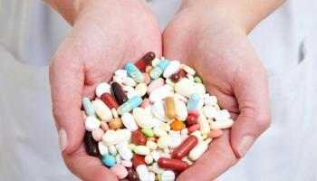
ΑΝΤΙΒΙΟΤΙΚΑ - ΠΡΟΒΙΟΤΙΚΑ

Slide 3
ΑΝΤΙΒΙΟΤΙΚΑ - ΠΡΟΒΙΟΤΙΚΑ
ΠΕΡΙΕΓΧΕΙΡΗΤΙΚΗ ΦΑΡΜΑΚΕΥΤΙΚΗ ΑΓΩΓΗ
• ΑΝΤΙΒΙΟΤΙΚΗ
• ΑΝΑΛΓΗΤΙΚΗ
• ΚΑΤΑΣΤΑΛΤΙΚΗ
• ΑΝΤΙΦΛΕΓΜΟΝΩΔΗ – ΑΝΤΙΟΙΔΗΜΑΤΙΚΗ
Α Ν Τ Ι Β Ι Ο Τ Ι Κ Η
ΑΓΩΓΗ

Slide 4
ΑΝΤΙΒΙΟΤΙΚΑ - ΠΡΟΒΙΟΤΙΚΑ
ΚΑΤΗΓΟΡΙΕΣ ΑΝΤΙΒΙΟΤΙΚΩΝ
Πενικιλίνες
Κεφαλοσπορίνες
Μονομπακτάμες
Καρβαπενέμες
Μακρολίδια
Αμινογλυκοσίδες
Λινκοζαμίδες
Τετρακυκλινες
Κινολόνες
Ημιδαζόλια
Άλλα αντιμικροβιακά
Β-ΛΑΚΤΑΜΕΣ
Α Ν Τ Ι Β Ι Ο Τ Ι Κ Η
ΑΓΩΓΗ
1. Amoxil
2. Augmentin
3. Ceclor
4. Erythrocin
5. Klaricid
6. Dalacin
7. Flagyl
ΚΡΙΤΗΡΙΑ ΕΠΙΛΟΓΗΣ ΑΝΤΙΒΙΟΤΙΚΟΥ
Αποτελεσματικότητα
Ασφάλεια
Κόστος

Slide 5
ΑΝΤΙΒΙΟΤΙΚΑ - ΠΡΟΒΙΟΤΙΚΑ
I. ΑΡΧΕΣ ΑΝΤΙΒΙΟΤΙΚΗΣ ΘΕΡΑΠΕΙΑΣ
• Χειρουργική παρέμβαση για άρση του αιτίου και παροχέτευση
(Η αντιβιοτική αγωγή είναι επικουρική θεραπεία)
• Θεραπευτική χρήση αντιβιοτικών μόνο όταν υπάρχει κλινική ένδειξη
• Χορήγηση συγκεκριμένης αντιβιοτικής θεραπείας το ταχύτερο δυνατόν
με βάση καλλιέργειες και αντιβιογράμματα
• Εμπειρική χορήγηση αντιβιοτικού με το μικρότερο φάσμα, αλλά
αποτελεσματικό για τα πιθανά μικρόβια
• Αποφυγή συνδυασμών αντιβιοτικών
(Με εξαίρεση ιδιαίτερες περιπτώσεις όπου πιστεύεται ότι είναι απαραίτητη)
ΘΕΡΑΠΕΥΤΙΚΗ ΑΓΩΓΗ ΑΠΟΣΤΗΜΑΤΟΣ
• Χορήγηση του λιγότερο τοξικού αντιβιοτικού και με τις λιγότερες
αλληλεπιδράσεις με άλλα χορηγούμενα φάρμακα
• Ελαχιστοποίηση της διάρκειας της αντιβιοτικής θεραπείας
• Χορήγηση του πλέον κατάλληλου αντιβιοτικού σχετικά με την
παράμετρο κόστος - αποτελεσματικότητα
• Χορήγηση χημειοπροφύλαξης όπου είναι αποδεδειγμένα αποτελεσματική
(ή σύμφωνα με τα επστημονικά πρωτόκολλα)
• Καθοδήγηση στην χορήγηση από τις βασισμένες στην τεκμηρίωση
συστάσεις και πρωτόκολλα επαγγελματικών επιστημονικών εταιρειών

Slide 6
ΑΝΤΙΒΙΟΤΙΚΑ - ΠΡΟΒΙΟΤΙΚΑ
Εμπειρικό αντιβιοτικό εκλογής σε στοματοπροσωπικές φλεγμονές
ΠΕΝΙΚΙΛΛΙΝΕΣ
• Φυσικές: G, προκαϊνική, βενζαθινική, V
• Αμινοπενικιλλίνες: Αμπικιλλίνη, αμοξυκιλλίνη
• Αντισταφυλοκοκκικές
• Αντιψευδομοναδικές
• Αναστολείς β-λακταμασών: Κλαβουλανικό,
σουλμπακτάμη, ταζομπακτάμη
Εμπειρικό αντιβιοτικό εκλογής
σε αλλεργία στην Πενικιλλίνη
Περιπατητικός ασθενής | Κλινδαμυκίνη Κλαριθρομυκίνη Αζιθρομυκίνη Μοξιφλοξασίνη
Νοσηλευόμενος ασθενής | Κλινδαμυκίνη Κεφτριαξόνη Μοξιφλοξασίνη Βανκομυκίνη + Μετρονιδαζόλη

Slide 7
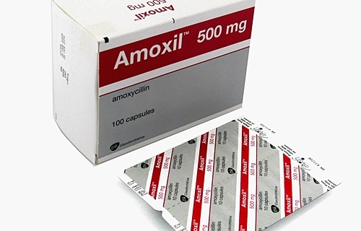
ΑΝΤΙΒΙΟΤΙΚΑ - ΠΡΟΒΙΟΤΙΚΑ
ΑΜΟΞΙΚΙΛΙΝΗ
Δοσολογία
Σκευάσματα
• Σε ενήλικες χορηγείται 500 mg - 1gr / 8ωρο
• Σε παιδιά χορηγείται 40 – 50 mg / kg / 8ωρο
• AMOXIL
• FLEMOXIN
Σε ασθενείς με νεφρική ανεπάρκεια
δεν απαιτείται τροποποίηση της θεραπείας

Slide 8
ΑΝΤΙΒΙΟΤΙΚΑ - ΠΡΟΒΙΟΤΙΚΑ
ΑΜΟΞΙΚΙΛΙΝΗ ΚΑΙ ΚΛΑΒΟΥΛΑΝΙΚΟ ΟΞΥ
Δοσολογία
Σκευάσματα
• Σε ενήλικες και παιδιά άνω των 12 ετών 250 – 500 mg / 8ωρο
ή 875 mg / 12ωρο ή 8ωρο (αφορά την αμοξικιλίνη)
• Σε παιδιά μικρότερα των 12 ετών 25 mg / kg / 8ωρο
• AUGMENTIN
• BIOCLAVID
• FORCID SURTAB
• MOXICLAV
Augmentin
• Περιέχουν αναστολείς των β-λακταμασών
• 625 mgr / 8 - 6 ώρες ή 40 mgr / kg / 24 ώρες : 3
• Ψευδομεμβρανώδη κολίτιδα
• Μείωση δόσης σε νεφρική ανεπάρκεια

Slide 9
ΑΝΤΙΒΙΟΤΙΚΑ - ΠΡΟΒΙΟΤΙΚΑ
ΚΕΦΑΛΟΣΠΟΡΙΝΕΣ
• 1^{η} γενιά: Κεφαζολίνη
• 2η γενιά: Κεφαμανδόλη, Κεφουροξίμη, Κεφοξιτίνη
• 3^{η} γενιά: Κεφοταξίμη, Κεφτριαξόνη, Κεφταζιντίμη
• 4^{η} γενιά: Κεφεπίμη
Υπάρχει διασταυρούμενη ευαισθησία
σε ποσοστό 10% ανάμεσα στις
πενικιλλίνες και στις κεφαλοσπορίνες
Όχι εντερόκοκκοι, αναερόβια, λιστέρια

Slide 10
ΑΝΤΙΒΙΟΤΙΚΑ - ΠΡΟΒΙΟΤΙΚΑ
ΚΕΦΑΚΛΟΡΗ (2^{ης} γενιάς)
Δοσολογία
Σκευάσματα
• Σε ενήλικες χορηγείται 500 mg / 8ωρο
• Σε παιδιά χορηγείται 20-40 mg / kg / 24ωρο
• CECLOR
• CEFACLORIL
• AFECTON
C e c l o r
• Κεφαλοσπορίνη β΄ γενεάς
• 500 mgr / 8 ώρες ή 20-40 mgr / kg / 24 ώρες : 3
• Ψευδομεμβρανώδη κολίτιδα
• Όχι μείωση δόσης σε νεφρική ανεπάρκεια

Slide 11
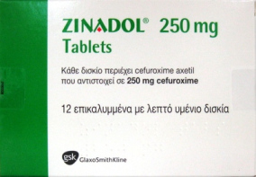
ΑΝΤΙΒΙΟΤΙΚΑ - ΠΡΟΒΙΟΤΙΚΑ
ΚΕΦΟΥΡΟΞΙΜΗ (3^{ης} γενιάς)
Σκεύασμα
Δοσολογία
• ZINADOL
• Σε ενήλικες και παιδιά άνω των 12 ετών 250 ως 500 mg / 12ωρο
• Σε παιδιά μεγαλύτερα των 3 ετών 10 mg / kgr δύο φορές την ηµέρα
(ανώτερο όριο τα 250mg / 24ωρο)

Slide 12
ΑΝΤΙΒΙΟΤΙΚΑ - ΠΡΟΒΙΟΤΙΚΑ
ΜΑΚΡΟΛΙΔΕΣ
Αντιμικροβιακό φάσμα
Ανεπιθύμητες ενέργειες
• Ερυθρομυκίνη
• Κλαριθρομυκίνη
• Ροξιθρομυκίνη
• Αζιθρομυκίνη
• Τελιθρομυκίνη
E r y t h r o c i n
• Μακρολίδια
• 500 mgr / 8 - 6 ώρες ή 40-50 mgr / kg / 24 : 3
• Γαστρεντερικές διαταραχές
• Δε μειώνεται η δόση σε νεφρική ανεπάρκεια
ΣΕ ΑΛΛΕΡΓΙΑ

Slide 13
ΑΝΤΙΒΙΟΤΙΚΑ - ΠΡΟΒΙΟΤΙΚΑ
ΚΛΑΡΥΘΡΟΜΥΚΙΝΗ
Δοσολογία
Σκευάσματα
• Σε ενήλικες χορηγείται 500 mg / 12ωρο για 5 ημέρες
• Σε παιδιά χορηγείται 15 mg / kg / 24ωρο σε δύο δόσεις
• KLARICID
• KLARITHRIN
• CLARIPEN
• GLARTIN
C l a r I c I d
• Μακρολίδια
• 250 – 500 mgr / 8 ώρες ή 12-15mgr / kg / 24 ώρες : 2
• Δε μειώνεται η δόση σε νεφρική ανεπάρκεια

Slide 14
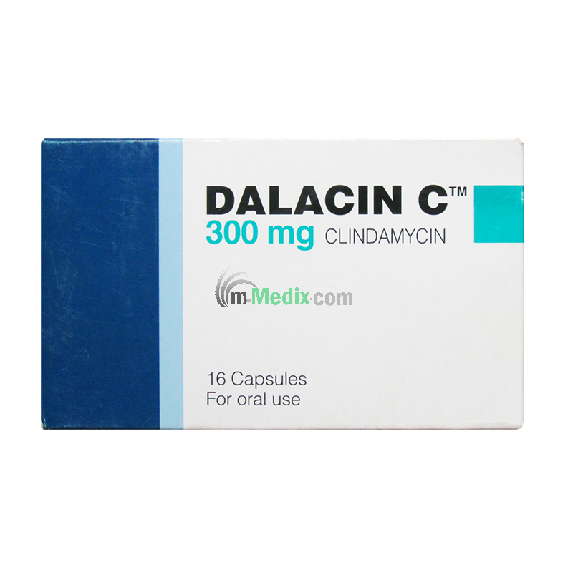
ΑΝΤΙΒΙΟΤΙΚΑ - ΠΡΟΒΙΟΤΙΚΑ
ΚΛΙΝΤΑΜΥΚΙΝΗ
Δοσολογία
Σκεύασμα
• Σε ενήλικες χορηγείται 300 mg / 6ωρο
ή και 600 mg / 8ωρο
• Σε παιδιά 15-40 mg / kg / 24ωρο σε 3-4 δόσεις
• DALACIN-C
• Αναερόβια μικρόβια
• Gram (+) αερόβια
(όχι εντερόκοκκοι)
DALACIN - C
• Λινκοζαμίδες
• 300 mgr / 6 - 8 ώρες ή 15-40 mgr / kg / 24 : 3
• Ψευδομεμβρανώδη κολίτιδα
• Υψηλές συγκεντρώσεις στο οστούν (όχι στο ΚΝΣ)
• Ψευδομεμβρανώδης εντεροκολίτιδα
• Διάρροια
• Αύξηση τρανσαμινασών
• Αύξηση αλκαλικής φωσφατάσης

Slide 15
ΑΝΤΙΒΙΟΤΙΚΑ - ΠΡΟΒΙΟΤΙΚΑ
ΜΕΤΡΟΝΙΔΑΖΟΛΗ (F l a g y l)
Δοσολογία
Σκευάσματα
• Σε ενήλικες από το στόμα 500mgr / 6 - 8 ώρες ή 7,5 mgr / kg / 8ωρο
• Σε παιδιά 12-16 mg / kg / 8ωρο επί 5-7 ημέρες
ή 2 g / 24ωρο εφάπαξ για 3 ημέρες
• FLAGYL
• COLPOCIN-T
• Αναερόβια μικρόβια
• Κλωστηρίδια
Fl a g y l
• Ιμιδαζόλια
• ΟΧΙ μονοθεραπεία
• Γαστρεντερικές διαταραχές
(ναυτία, εμετοί, διάρροια, κοιλιακά άλγη)
• Μείωση δόσης σε νεφρική ανεπάρκεια
• Απαγορεύεται η χρήση αλκοόλ
(-- Αναστέλλει την αποβολή του λιθίου
-- Η σιμετιδίνη αναστέλλει τον μεταβολισμό της)
• Μεταλλική γεύση
• Παγκρεατίτιδα
• Λευκοπενία
• Κεφαλαλγία
• Εξάνθημα
• Ίλιγγος
• Καύσος στην ουρήθρα και το αιδοίο

Slide 16
ΑΝΤΙΒΙΟΤΙΚΑ - ΠΡΟΒΙΟΤΙΚΑ
ΘΕΡΑΠΕΥΤΙΚΗ ΠΡΟΣΕΓΓΙΣΗ
• Αντιμετώπιση Οδοντοφατνιακού Αποστήματος
• Αντιμετώπιση Καρδιολογικού Προβλήματος
Χημειοπροφύλαξη για τη βαλβίδα
• Αντιπηκτική Αγωγή
• Αντιμετώπιση Ορθοπεδικού Προβλήματος
Χημειοπροφύλαξη για την Άρθρωση
Ρευματοειδή Αρθρίτιδα
Οστεοπόρωση
• Αντιμετώπιση Προβλήματος Σακχάρου
• Αντιμετώπιση Κρίσης Πανικού

Slide 17
ΑΝΤΙΒΙΟΤΙΚΑ - ΠΡΟΒΙΟΤΙΚΑ
ΑΝΤΙΒΙΟΤΙΚΗ ΑΓΩΓΗ - ΧΗΜΕΙΟΠΡΟΦΥΛΑΞΗ
Σχετικά με την παγκόσμια Υγειονομική κοινότητα ισχύουν τα ίδια δεδομένα σε Ελλάδα και ΗΠΑ
Χημειοπροφύλαξη για Ενδοκαρδίτιδα
• Γενικό σχήμα προφύλαξης: Αμοξικιλλίνη 2 gr p.o. μία ώρα πριν
• Αδυναμία λήψης τροφής: Αμπικιλλίνη 2 gr IM ή IV μισή ώρα πριν
• Αλλεργικοί στην πενικιλλίνη: Κλινδαμυκίνη 600 mg p.o. μία ώρα πριν
ή Κεφαλεξίνη 2 gr p.o. μία ώρα πριν
ή Αζιθρομυκίνη ή Κλαριθρομυκίνη 500 mg p.o. μία ώρα πριν
• Αλλεργικοί στην πενικιλλίνη μη δυνάμενοι να λάβουν αγωγή p.o.:
Κλινδαμυκίνη 600 mg IV μισή ώρα πριν
ή Κεφαζολίνη 1 gr εντός 30 λεπτών

Slide 18
ΑΝΤΙΒΙΟΤΙΚΑ - ΠΡΟΒΙΟΤΙΚΑ
Κέντρο Ελέγχου και Πρόληψης Νοσημάτων
(ΚΕ.ΕΛ.Π.ΝΟ),

Slide 19
ΑΝΤΙΒΙΟΤΙΚΑ - ΠΡΟΒΙΟΤΙΚΑ
Κέντρο Ελέγχου και Πρόληψης Νοσημάτων
(ΚΕ.ΕΛ.Π.ΝΟ),

Slide 20
ΑΝΤΙΒΙΟΤΙΚΑ - ΠΡΟΒΙΟΤΙΚΑ
Κέντρο Ελέγχου και Πρόληψης Νοσημάτων
(ΚΕ.ΕΛ.Π.ΝΟ),

Slide 21
ΑΝΤΙΒΙΟΤΙΚΑ - ΠΡΟΒΙΟΤΙΚΑ
ΣΥΜΠΕΡΑΣΜΑΤΑ
ΑΝΤΙΒΙΟΤΙΚΗ ΑΓΩΓΗ
Αντιβιοτικό εκλογής: Amoxil
Σε αλλεργία: Dalacin - Klaricid
Ολοκληρωμένος κύκλος θεραπείας (5-7 ημέρες)
Επί φλεγμονής προεγχειρητική χορήγηση για 3 ημέρες,
ακόμη κι αν δεν υπάρχει οίδημα
Καθαρές επεμβάσεις δε χρειάζονται αντιβίωση
Ελέγχουμε το σάκχαρο και το INR
Το μετεγχειρητικό οίδημα δε χρειάζεται αντιβίωση

Slide 22
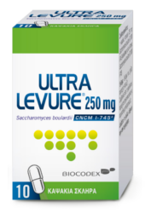
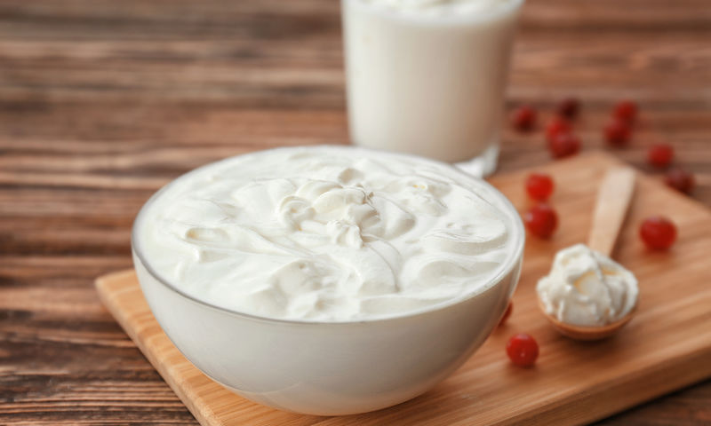
ΑΝΤΙΒΙΟΤΙΚΑ - ΠΡΟΒΙΟΤΙΚΑ
Π Ρ Ο Β Ι Ο Τ Ι Κ Α
Με τον όρο προβιοτικά προϊόντα εννοούμε τροφές ή διατροφικά συμπληρώματα τα οποία περιέχουν προβιοτικα συστατικά
ΠΡΟΒΙΟΤΙΚΑ ΣΥΣΤΑΤΙΚΑ
Τα προβιοτικά συστατικά (probiotics) είναι ζωντανοί, μη παθογόνοι μικροοργανισμοί (βακτήρια) που εισέρχονται μέσω της διατροφής στο ανθρώπινο σώμα, επιβιώνουν κατά την διάρκεια του περάσματος τους μέσα από την γαστρεντερική οδό και είναι ωφέλιμα για την υγεία

Slide 23
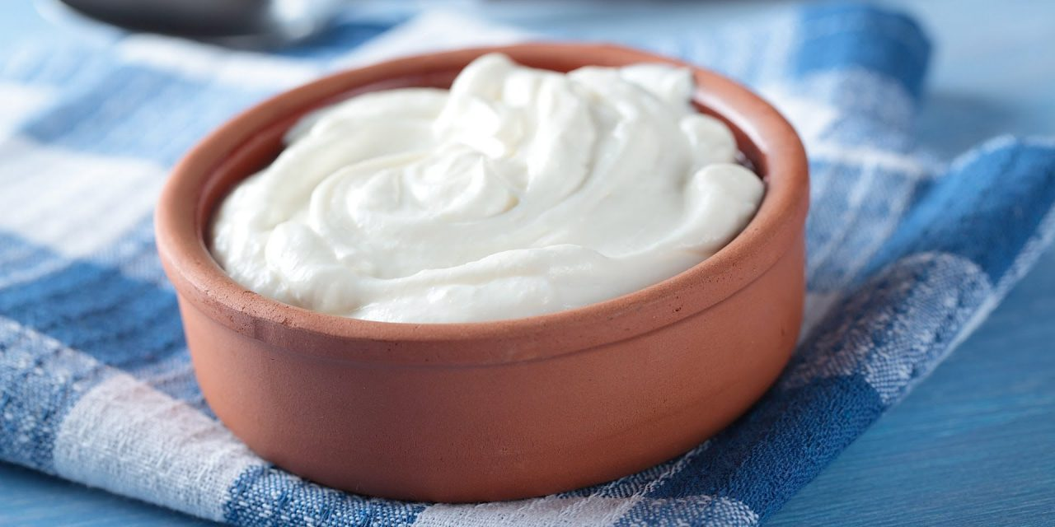
ΑΝΤΙΒΙΟΤΙΚΑ - ΠΡΟΒΙΟΤΙΚΑ
Π Ρ Ο Β Ι Ο Τ Ι Κ Α
ΠΡΟΥΠΟΘΕΣΗ
Για να μπορεί ένα τρόφιμο να χαρακτηριστεί ως
προβιοτικό υπάρχουν κάποιες προϋποθέσεις
Θα πρέπει:
• Το βακτήριο να είναι παρόν με τη μορφή ζωντανών κυττάρων σε μεγάλες ποσότητες στο προϊόν
(περίπου 100.000.000 μικρόβια ανά γραμμάριο προϊόντος)
• Να παραμένει ζωντανό μέχρι την ημερομηνία λήξης του προϊόντος

Slide 24
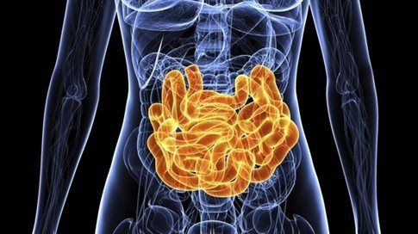
ΑΝΤΙΒΙΟΤΙΚΑ - ΠΡΟΒΙΟΤΙΚΑ
Μ Ι Κ Ρ Ο Β Ι Ω Μ Α
100 τρισεκατομμύρια μικρόβια
400 είδη μικροοργανισμών βρίσκονται στην εντερική χλωρίδα του ανθρώπου
Στο μέσο άνθρωπο ζυγίζουν περίπου 2 κιλά
Ρυθμίζουν τις αυξομειώσεις βάρους και αλλάζουν την ανταπόκριση στα φάρμακα
Μπορεί να ευθύνονται για την εκδήλωση διαβήτη τύπου 2, να πυροδοτούν το άσθμα, το έκζεμα
και τον αυτισμό καθώς και αυτοάνοσα νοσήματα (όπως η σκλήρυνση κατά πλάκας)

Slide 25
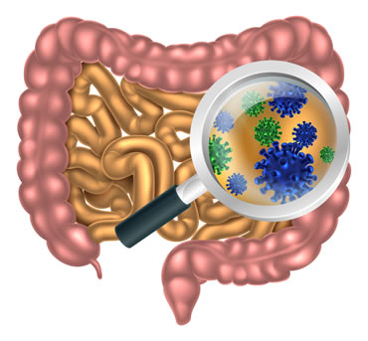
ΥπΑρχουν σΗμερα ενδεΙξεις Οτι τα προβιοτικΑ Ισως βοηθοΥν στις ακΟλουθες παθολογικΕς καταστΑσεις, φλεγμονΕς ή ασθΕνειες:
ΑΝΤΙΒΙΟΤΙΚΑ - ΠΡΟΒΙΟΤΙΚΑ
Τερηδόνα και ουλίτιδα
Πρόληψη μυκητιάσεων του κόλπου
Πρόληψη ουρολοιμώξεων
Πρόληψη εκζέματος στα παιδιά
Μείωση του κινδύνου υποτροπής καρκίνου της ουροδόχου κύστεως
Υποβοηθούν στην απώλεια βάρους
-- Διάρροια
-- Σπαστική κολίτιδα
-- Νόσος του Crohn
-- Ελκώδης κολίτιδα
-- Καταπολέμηση φλεγμονών
-- Δυσανεξία στη λακτόζη
-- Πρόληψη καρκίνου του εντέρου

Slide 26
ΑΝΤΙΒΙΟΤΙΚΑ - ΠΡΟΒΙΟΤΙΚΑ
Π Ρ Ο Β Ι Ο Τ Ι Κ Α
ΑΝΤΕΝΔΕΙΞΕΙΣ
• Ανοσοκατασταλμένοι ασθενείς
• Βρέφη

Slide 27
ΑΝΤΙΒΙΟΤΙΚΑ - ΠΡΟΒΙΟΤΙΚΑ
Ε ρ ω τ ή σ ε ι ς ;
ΕΥΧΑΡΙΣΤΩ ΓΙΑ
ΤΗΝ ΠΡΟΣΟΧΗ ΣΑΣ !

